Slide 1





Slide 2

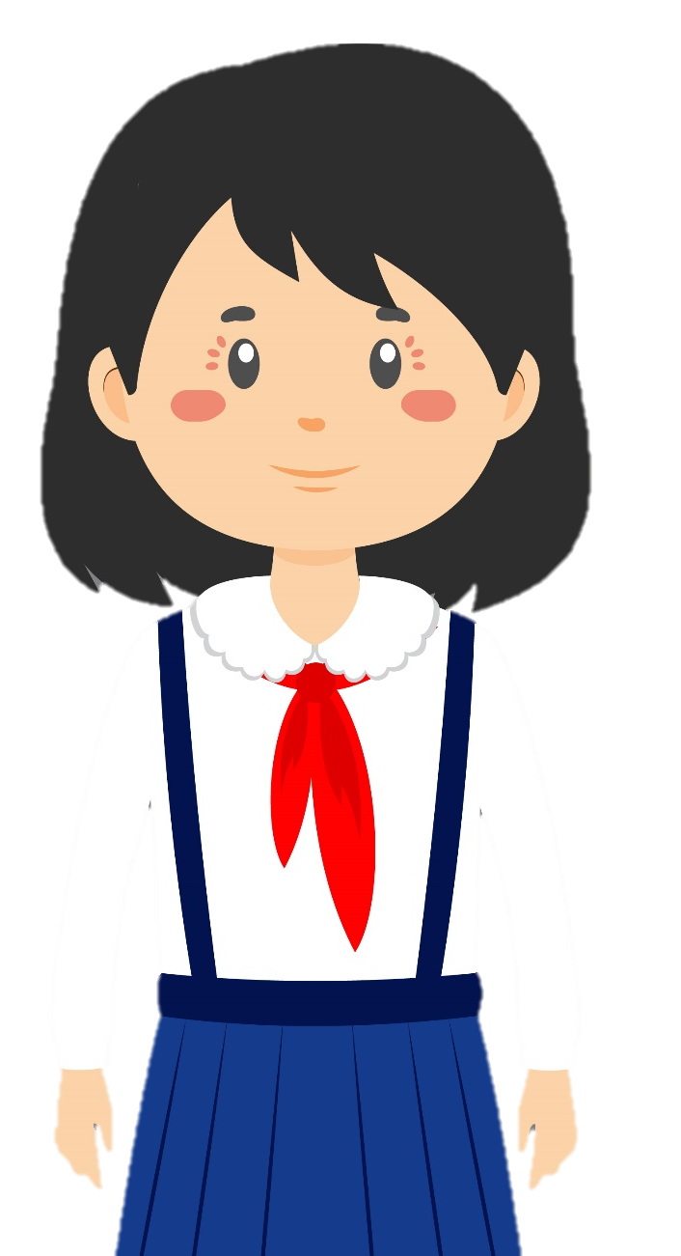



MÓN QUÀ
MAY MẮN

Slide 3
Câu 1: Đọc đoạn 1 bài: Từ những câu chuyện ấu thơ và trả lời câu hỏi 1.
Những câu chuyện đầu tiên bạn nhỏ nghe được là từ bà và chú. Đó là truyện Tấm Cám, Thạch Sanh, Cây tre trăm đốt, chuyện về Tôn Ngộ Không, một số truyện trong Nghìn lẻ một đêm,...

Slide 4
Câu 2: Đọc đoạn 2 bài: Từ những câu chuyện ấu thơ và trả lời câu hỏi 2.
Để có thể tự mình khám phá thế giới kì diệu trong những câu chuyện, bạn nhỏ đã cố gắng học chữ thật nhanh.

Slide 5
Câu 3: Đọc đoạn 3 bài: Từ những câu chuyện ấu thơ và trả lời câu hỏi 4.
Những trang sách đã mang đến cho bạn nhỏ rất nhiều cảm xúc và nhiều trải nghiệm, bồi đắp tâm hồn, làm giàu có và làm trưởng thành tình cảm một đứa bé, phát triển trí tưởng tượng...

Slide 6





Slide 7







Slide 8

1
Dế Mèn phiêu lưu kí của nhà văn Tô Hoài là cuốn sách gồm 10 chương, kể về cuộc phiêu lưu của Dế Mèn trong thế giới côn trùng sinh động và ngộ nghĩnh. Chú Dế Mèn lúc đầu kiêu căng, ngạo mạn, gây hậu quả tai hại cho chính mình và bạn bè xung quanh. Nhưng trên những chặng đường phiêu lưu, chú đã dần khôn lớn, trở thành một chú dế can đảm, tốt bụng, trượng nghĩa,... Những trải nghiệm của Dế Mèn đem lại cho độc giả bài học nhẹ nhàng về tình bạn, về thái độ và cách ứng xử trong cuộc sống, đồng thời truyền tải ước mơ cao đẹp về một thế giới đại đồng, nơi tất cả đều là bạn bè, anh em.
Dế Mèn phiêu lưu kí đã đạt được những con số rất ấn tượng: hơn 100 lần tái bản trong nước; được xuất bản ở gần 40 quốc gia. Đặc biệt, cuốn sách đã được dịch sang 15 thứ tiếng, trở thành tác phẩm văn học Việt Nam được dịch ra nhiều thứ tiếng nhất tính đến nay.
Hãy cùng mở trang sách, để bước vào hành trình phiêu lưu đầy hấp dẫn cùng Dế Mèn và những người bạn.
(Huy Quang)
2

Slide 9
1
Dế Mèn phiêu lưu kí của nhà văn Tô Hoài là cuốn sách gồm 10 chương, kể về cuộc phiêu lưu của Dế Mèn trong thế giới côn trùng sinh động và ngộ nghĩnh. Chú Dế Mèn lúc đầu kiêu căng, ngạo mạn, gây hậu quả tai hại cho chính mình và bạn bè xung quanh. Nhưng trên những chặng đường phiêu lưu, chú đã dần khôn lớn, trở thành một chú dế can đảm, tốt bụng, trượng nghĩa,... Những trải nghiệm của Dế Mèn đem lại cho độc giả bài học nhẹ nhàng về tình bạn, về thái độ và cách ứng xử trong cuộc sống, đồng thời truyền tải ước mơ cao đẹp về một thế giới đại đồng, nơi tất cả đều là bạn bè, anh em.
1. Nêu những thông tin em biết qua lời giới thiệu sách.

Slide 10
1. Nêu những thông tin em biết qua lời giới thiệu sách.
Tên sách: Dế Mèn phiêu lưu kí.
Tên Tác giả: Tô Hoài.
Số chương: 10 chương.
Nội dung chính: Kể về cuộc phiêu lưu của chú dế mèn trong thế giới côn trùng sinh động và ngộ nghĩnh. Chàng Dế Mèn lúc đầu kiêu căng, ngạo mạn, gây hậu quả tai hại cho chính mình và bạn bè xung quanh. Nhưng trên những chặng đường phiêu lưu chú đã khôn lớn và trở thành một chú dế can đảm, tốt bụng, trượng nghĩa.

Slide 11

2. Nhân vật chính của cuốn sách được giới thiệu như thế nào?
Nhân vật chính của cuốn sách là Dế Mèn, được giới thiệu: Lúc đầu kiêu căng ngạo mạn, gây hậu quả tai hại cho chính mình và bạn bè xung quanh. Nhưng trên những chặng đường phiêu lưu, chú đã dần khôn lớn, trở thành một chú dế can đảm, tốt bụng, trượng nghĩa.

Slide 12
1
Dế Mèn phiêu lưu kí của nhà văn Tô Hoài là cuốn sách gồm 10 chương, kể về cuộc phiêu lưu của Dế Mèn trong thế giới côn trùng sinh động và ngộ nghĩnh. Chú Dế Mèn lúc đầu kiêu căng, ngạo mạn, gây hậu quả tai hại cho chính mình và bạn bè xung quanh. Nhưng trên những chặng đường phiêu lưu, chú đã dần khôn lớn, trở thành một chú dế can đảm, tốt bụng, trượng nghĩa,... Những trải nghiệm của Dế Mèn đem lại cho độc giả bài học nhẹ nhàng về tình bạn, về thái độ và cách ứng xử trong cuộc sống, đồng thời truyền tải ước mơ cao đẹp về một thế giới đại đồng, nơi tất cả đều là bạn bè, anh em.

Slide 13
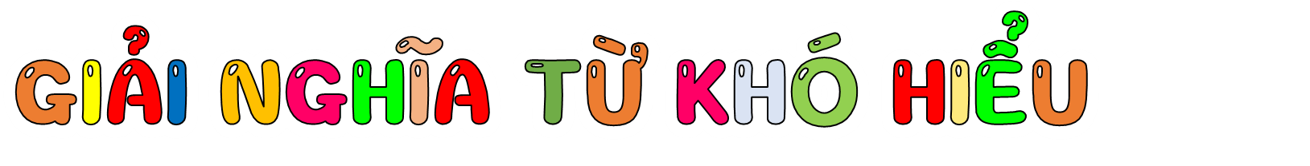
trượng nghĩa
Tôn trọng điều phải, dựa vào lẽ phải để hành động.

Slide 14
3. Theo lời giới thiệu, cuốn sách mang lại những bài học gì?
Lời giới thiệu cuốn sách mang đến cho người đọc bài học nhẹ nhàng về tình bạn về thái độ và cách ứng xử trong cuộc sống. Đồng thời truyền tải ước mơ về một thế giới đại đồng, nơi tất cả đều là bạn bè anh em.

Slide 15
Thế giới đại đồng
là một thế giới lý tưởng mà con người có thể đạt tới, thể hiện cho ước muốn về một xã hội tốt đẹp trong tương lai của con người mà trong đó, con người yêu thương và giúp đỡ lẫn nhau, nhà nhà an cư lạc nghiệp

Slide 16
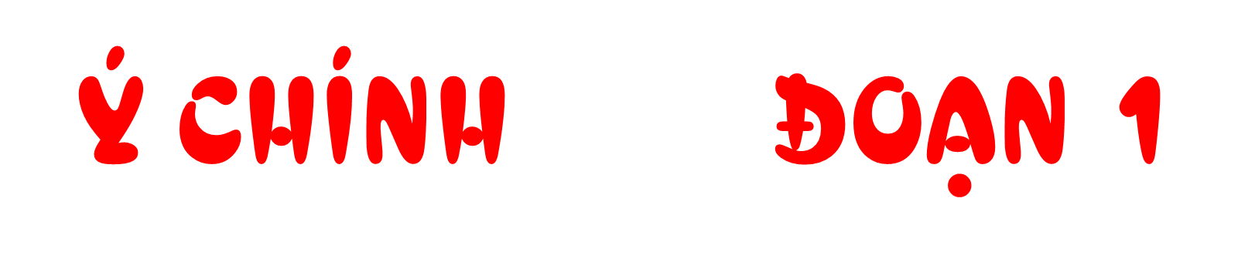

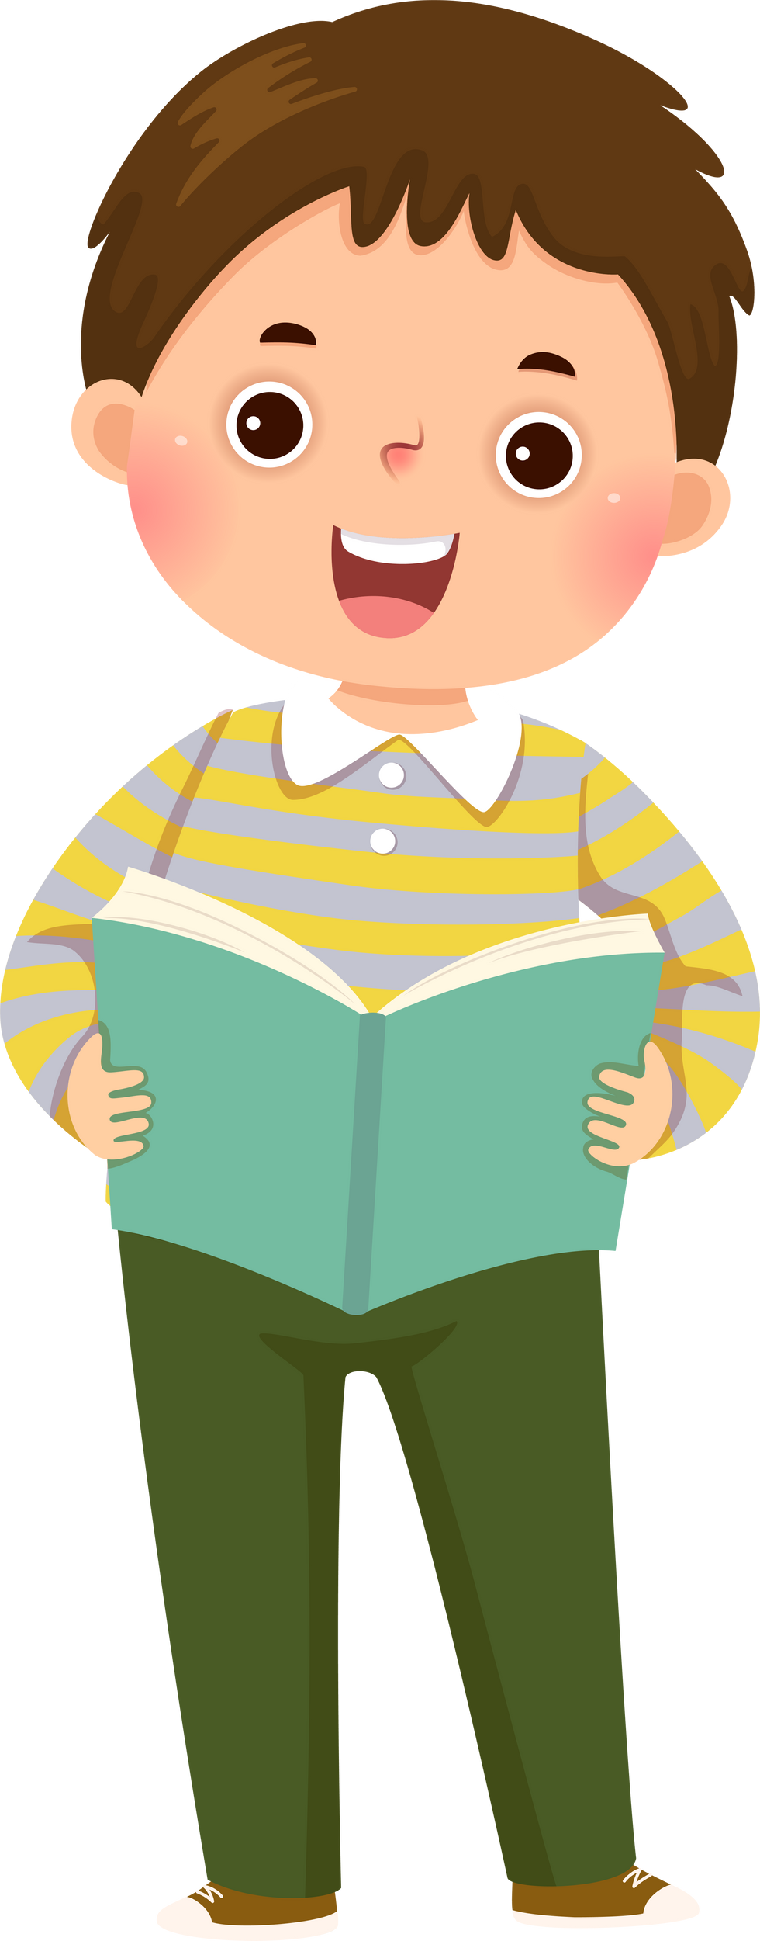

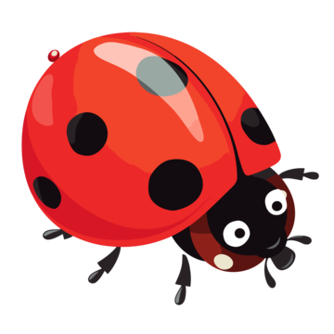
Giới thiệu thông tin và nội dung sách.

Slide 17
2
Dế Mèn phiêu lưu kí đã đạt được những con số rất ấn tượng: hơn 100 lần tái bản trong nước; được xuất bản ở gần 40 quốc gia. Đặc biệt, cuốn sách đã được dịch sang 15 thứ tiếng, trở thành tác phẩm văn học Việt Nam được dịch ra nhiều thứ tiếng nhất tính đến nay.
Hãy cùng mở trang sách, để bước vào hành trình phiêu lưu đầy hấp dẫn cùng Dế Mèn và những người bạn.

Slide 18

4. Những con số trong lời giới thiệu cho biết điều gì về cuốn sách?
Con số | Ý nghĩa
100 | Số lần tái bản
40 | Số quốc gia được xuất bản
15 | Số thứ tiếng được dịch sang.

Slide 19
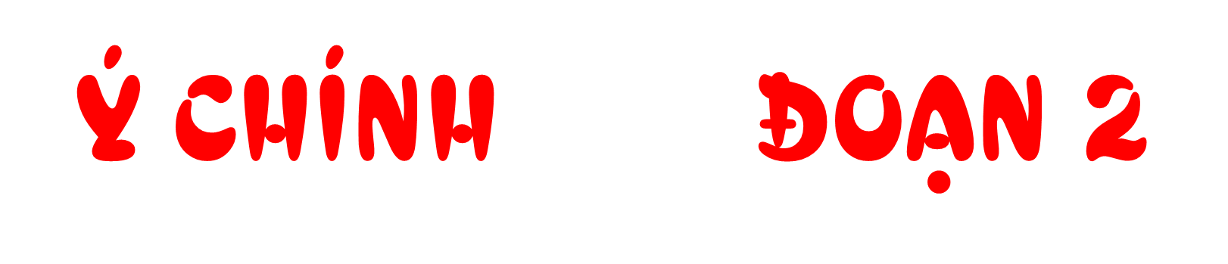
Giá trị của cuốn sách.

Slide 20
5. Sau khi đọc lời giới thiệu, em có cảm nghĩ gì về cuốn sách?
VD: Dế mèn phiêu lưu ký là một cuốn sách hay, nổi tiếng, cho chúng ta nhiều bài học bổ ích,..

Slide 21
Nội dung chính của bài đọc là gì?
Bài đọc giới thiệu về số chương, nội dung chính, ... của cuốn sách “Dế Mèn phiêu lưu kí” nhằm khuyến khích độc giả tìm đọc cuốn sách này.

Slide 22
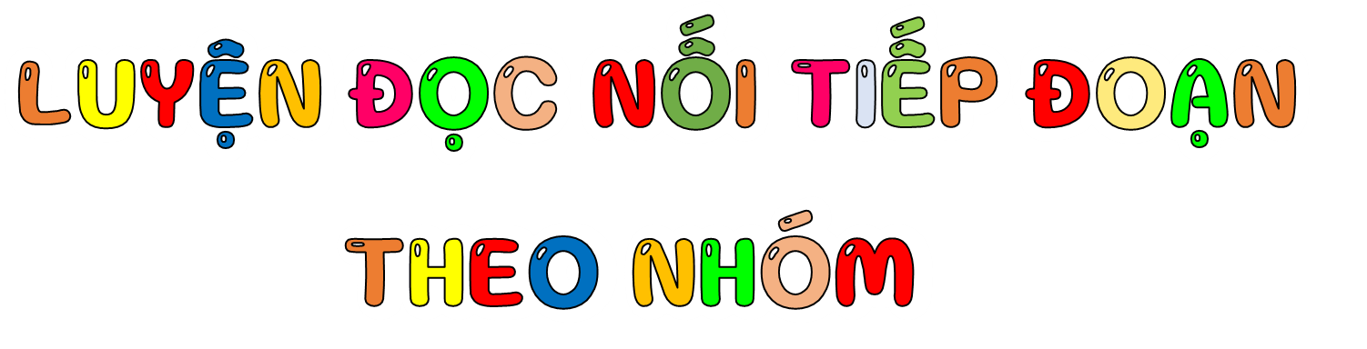


Yêu cầu
Tiêu chí đánh giá
Phân công đọc theo đoạn.
Tất cả thành viên đều đọc.
Giải nghĩa từ cùng nhau.
1. Đọc đúng.
2. Đọc to rõ.
3. Ngắt nghỉ đúng chỗ.

Slide 23
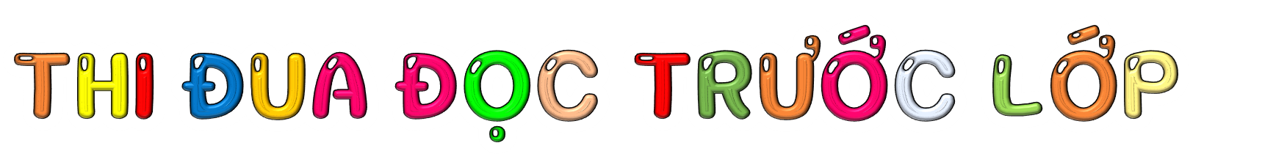

Tiêu chí đánh giá
1. Đọc đúng.
2. Đọc to rõ.
3. Ngắt nghỉ đúng chỗ.

Slide 24
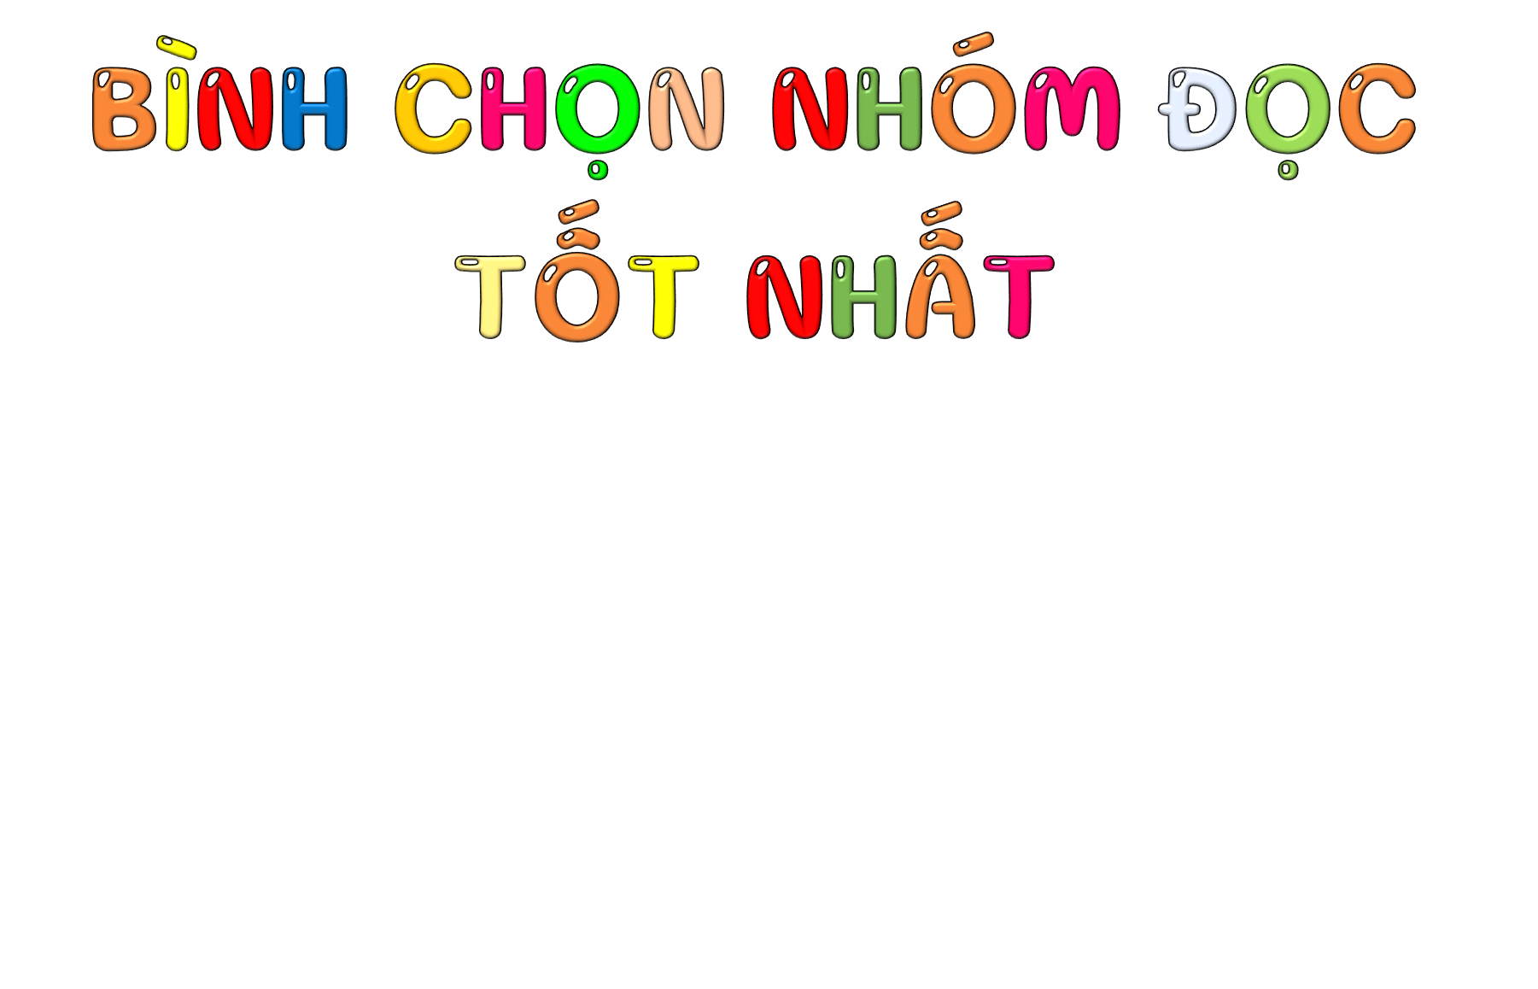
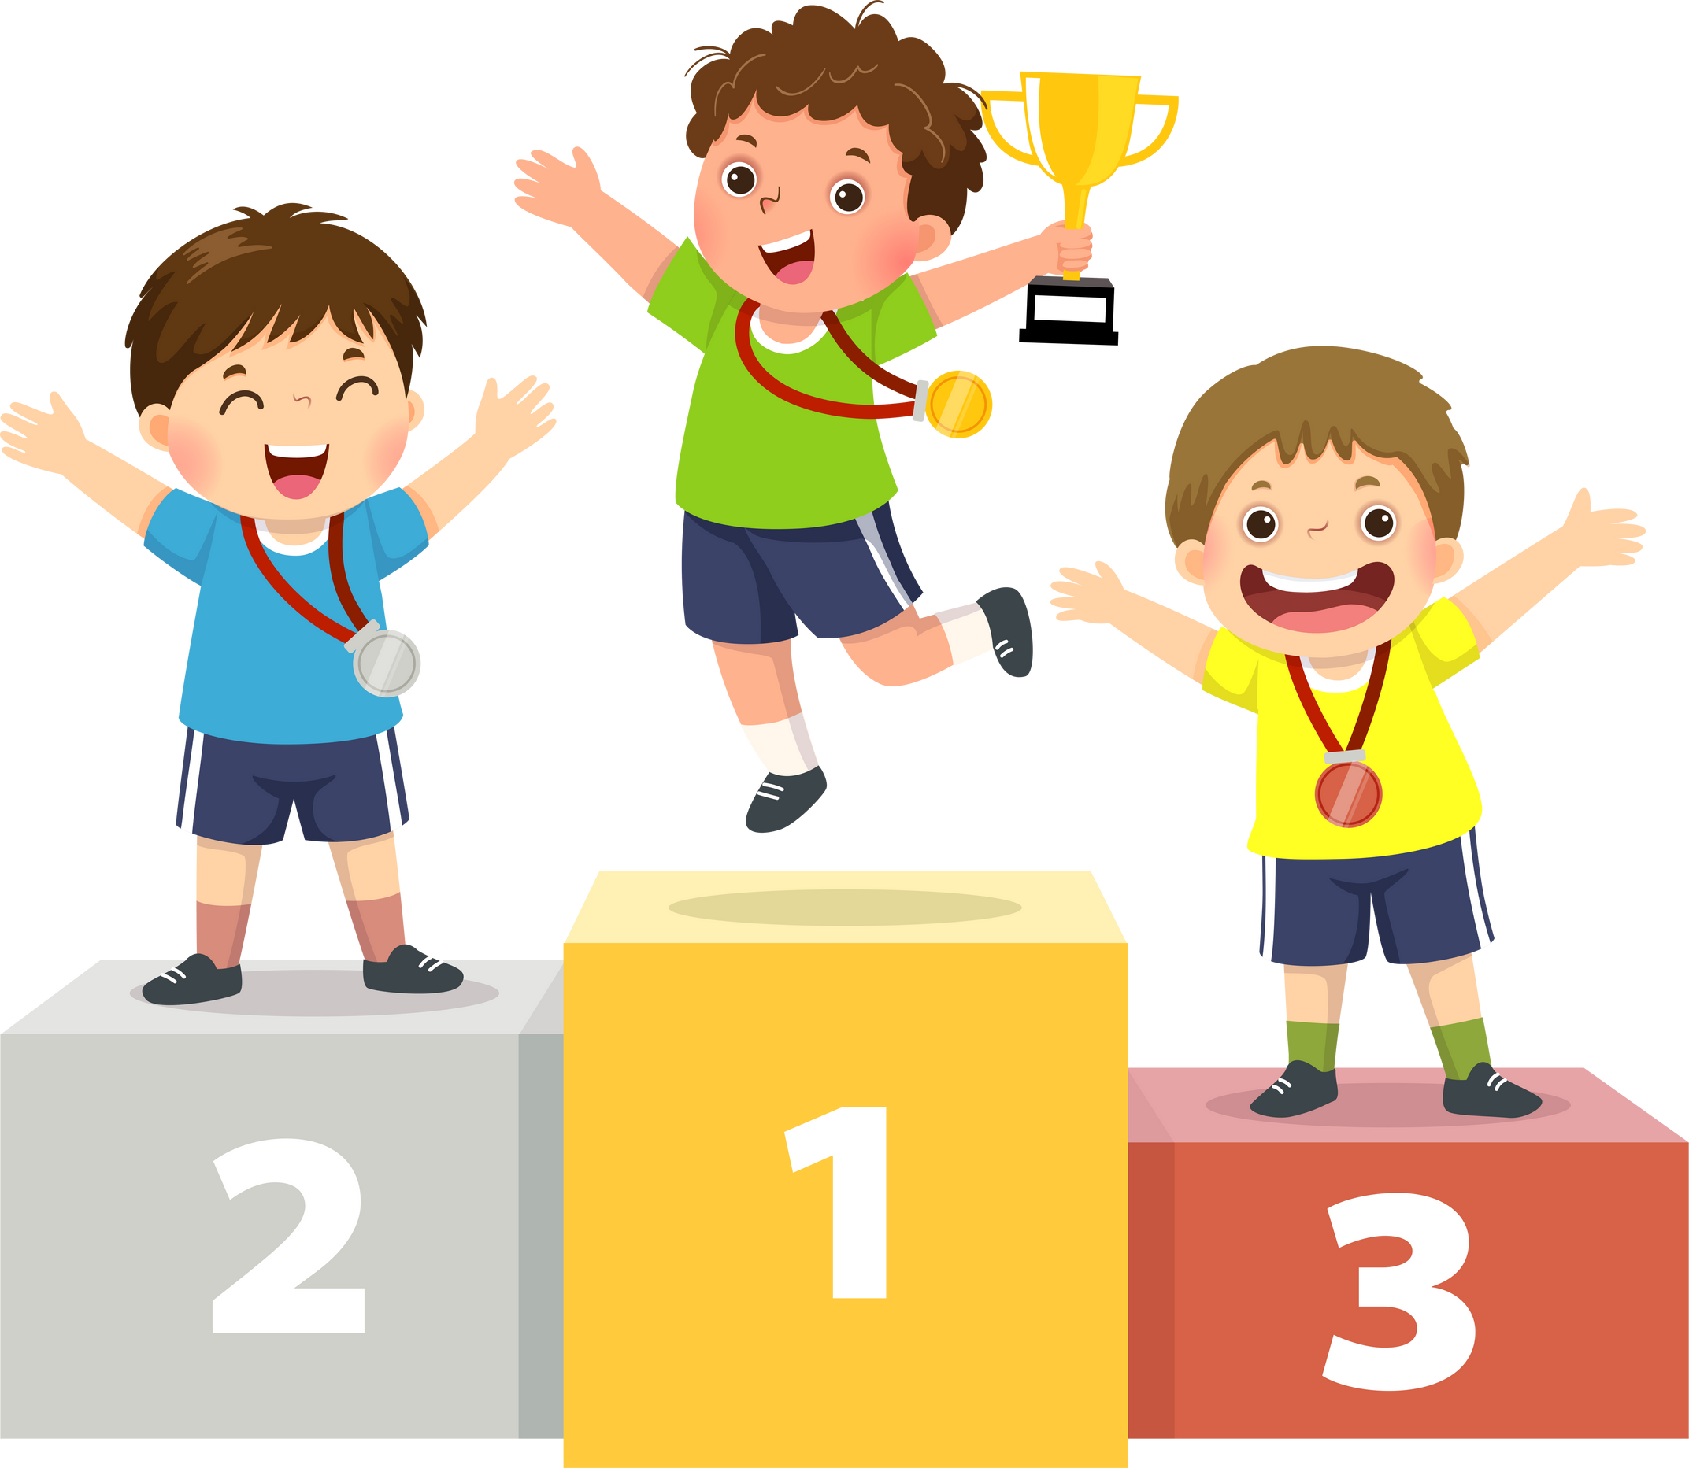


Slide 25


Slide 26
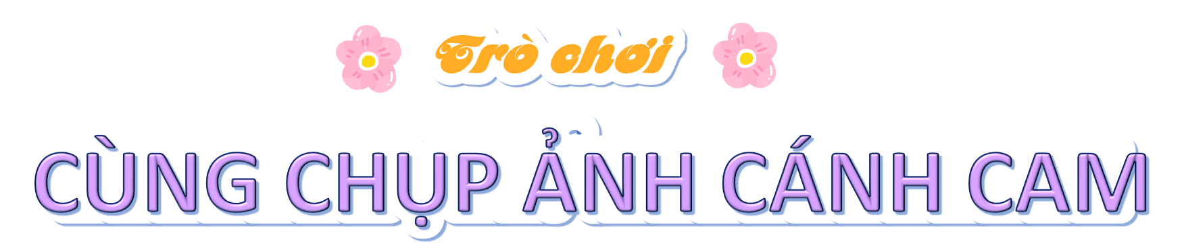


.
Các bạn hãy trả lời các câu hỏi để cùng chúng mình bắt cánh cam nhé!

Slide 27

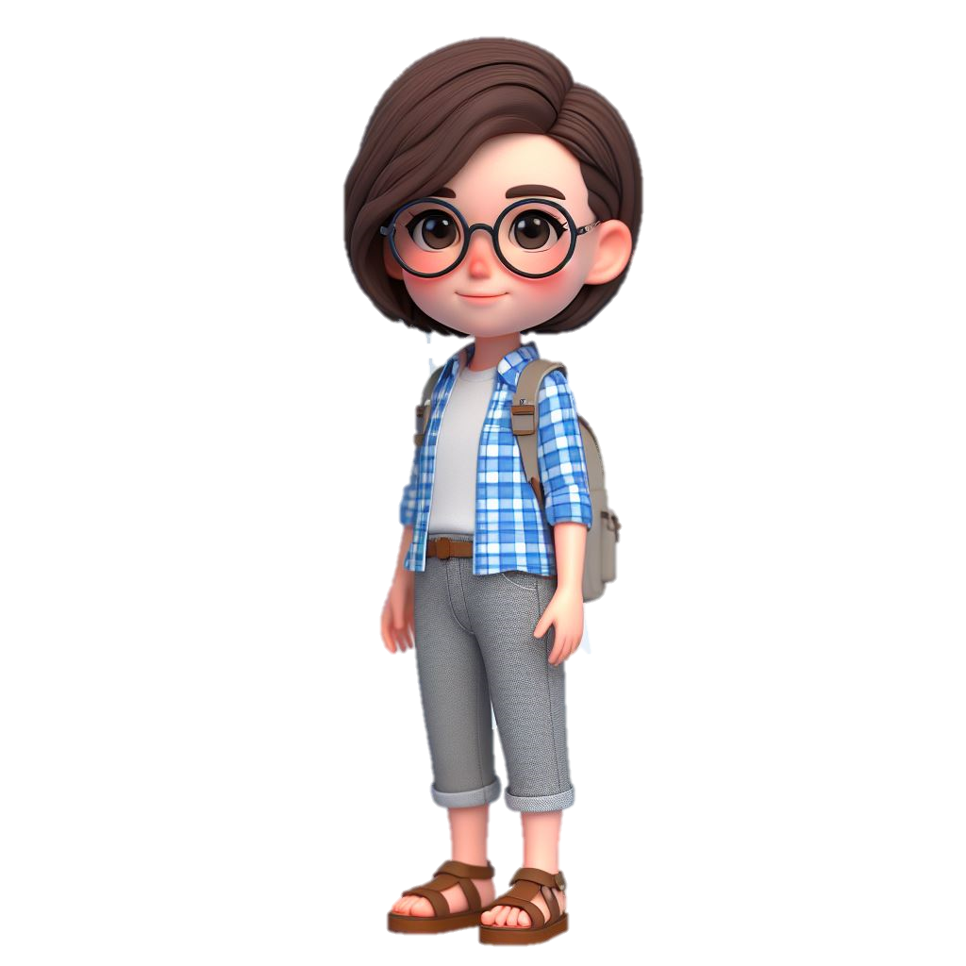

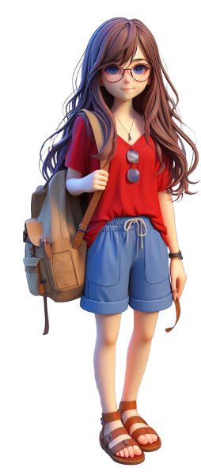
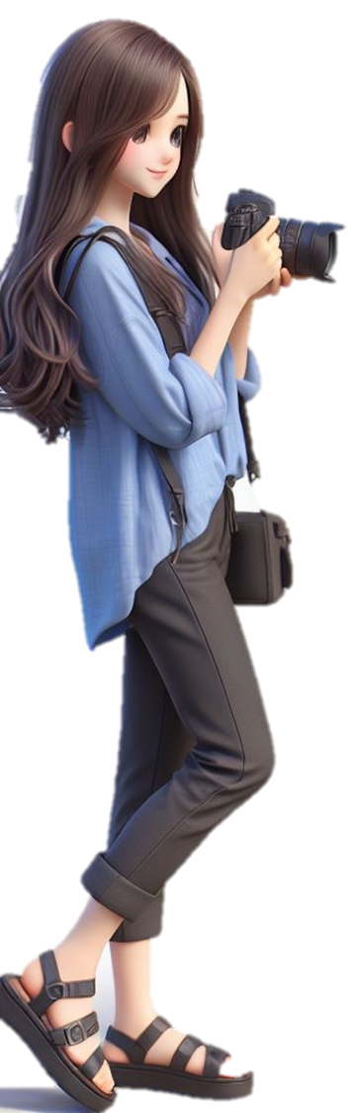




Slide 32


Slide 33


Nêu lại giọng đọc của bài
Đọc diễn cảm, nhấn giọng ở những từ ngữ phù hợp: biết nhấn giọng ở một một số từ ngữ hay, giàu hình ảnh, chú ý tới thông tin quan trọng trong bài: sinh động và ngộ nghĩnh, kiêu căng, ngạo mạn, gây hậu quả tai hại, dần khôn lớn, can đảm, tốt bụng, trượng nghĩa, thế giới đại đồng, rất ấn tượng, hấp dẫn,…) và những thông tin quan trọng về cuốn sách (VD: 100 lần tái bản trong nước, xuất bản ở gần 40 quốc gia, được dịch sang 15 thứ tiếng, tác phẩm văn học Việt Nam được dịch ra nhiều thứ tiếng nhất tính đến nay,…).

Slide 34
BÌNH CHỌN NHÓM ĐỌC TỐT NHẤT
BÌNH CHỌN NHÓM ĐỌC TỐT NHẤT

Slide 35


GV ĐIỀN VÀO ĐÂY
GV ĐIỀN VÀO ĐÂY
GV ĐIỀN VÀO ĐÂY
GV ĐIỀN VÀO ĐÂY

Slide 36

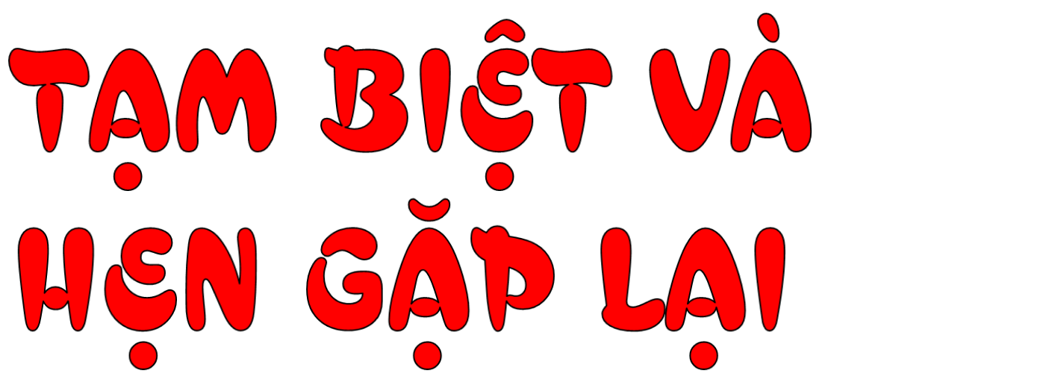

Slide 38



Slide 39






Trò chơi:
Mỗi dấu câu dưới đây chứa một câu hỏi, em hãy chọn dấu câu mình thích và trả lời câu hỏi chứa trong dấu câu đó nhé!
Notes:
GV nhấn vào biểu tượng dấu câu để đến slide câu hỏi. Nhấn vào hình mặt trời để đến bài mới.

Slide 40

1. Đoạn văn cần có mấy phần?
3 phần
Notes:
Nhấn vào hình mặt trời để quay về slide trò chơi.

Slide 41
2. Kể tên các phần có trong đoạn văn.
Mở đầu, triển khai, kết thúc.
Notes:
Nhấn vào hình mặt trời để quay về slide trò chơi.

Slide 42
3. Kể tên các câu chuyện mà em yêu thích?
Notes:
Nhấn vào hình mặt trời để quay về slide trò chơi.

Slide 43



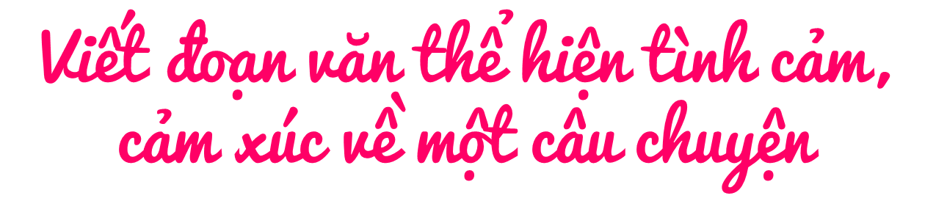

Slide 44


Slide 45

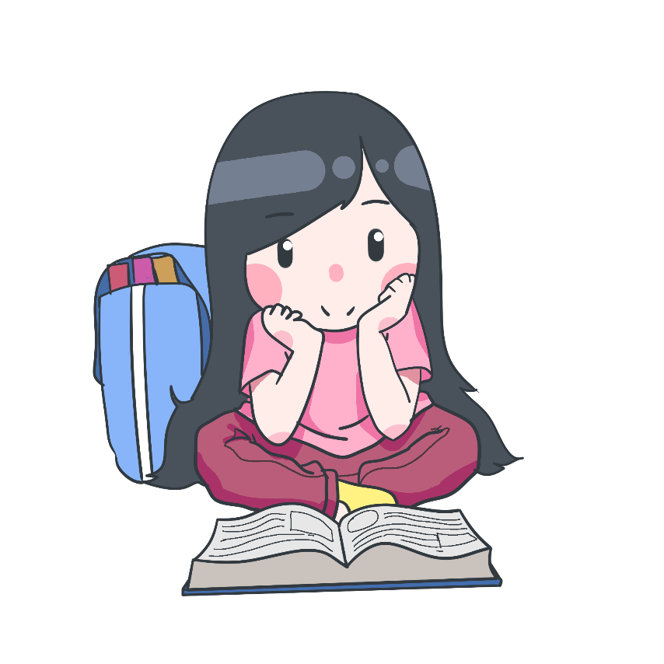
Đề bài: Viết đoạn văn thể hiện tình cảm, cảm xúc về một câu chuyện em đã đọc, đã nghe.

Slide 46
1. Dựa vào các ý đã tìm được trong hoạt động Viết ở Bài 22, viết đoạn văn theo yêu cầu của đề bài.
Đọc xong câu chuyện Tấm Cám, em yêu mến và ngưỡng mộ cô Tấm thật nhiều! Cô Tấm là một người con gái quá đỗi hiền lành, nhẫn nại và nhường nhịn Cám và dì ghẻ đến vậy, từ việc bắt cá ngoài đồng, đi dự dạ hội, hay khi cá bống biến mất, ... Còn về Cám, cùng là chị em, không hiểu sao cô em gái ấy lại ác độc, so đo với Tấm như vậy. Cám đều muốn tranh những phần tốt về mình: bắt được nhiều cá hơn, được đi dự hội, được đi kén vợ, cướp công Tấm trước mặt nhà vua… Ấy vậy, Tấm vẫn đến được bờ thiện lương, tìm được hạnh phúc cuối cùng bên nhà vua. Thật vậy, cuộc sống tốt đẹp sẽ do chính bản thân ta gây dựng nên – làm những điều thiện, việc thiện, ắt sẽ có những người muốn yêu thương, giúp đỡ lại ta, đúng là minh chứng cho câu “ở hiền gặp lành”. Em sẽ nỗ lực để rèn cho mình những đức tính tốt đẹp như cô Tấm và giới thiệu câu chuyện tới nhiều người bạn đọc hơn nữa.

Slide 47
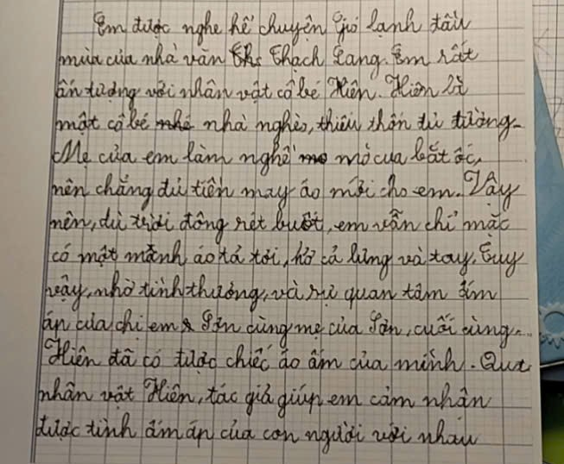
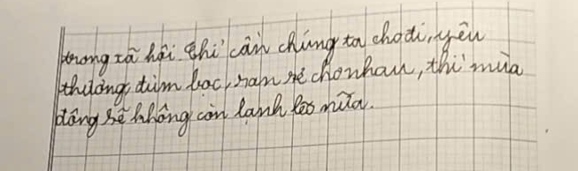

Slide 48
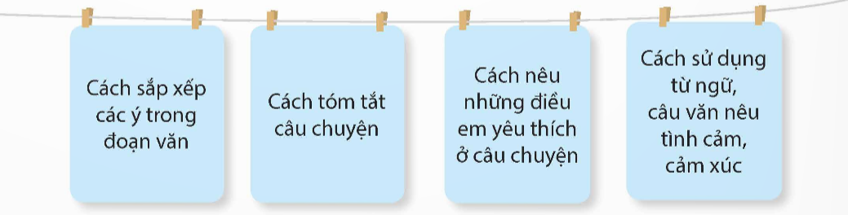
2. Đọc soát và chỉnh sửa.

Slide 49


Slide 50

Tìm đọc truyện Dế Mèn phiêu lưu kí của nhà văn Tô Hoài. Chia sẻ với người thân suy nghĩ của em về nhân vật Dế Mèn.

Slide 53



1

Slide 54
Cho đoạn văn sau:
Những dụng cụ, vật liệu cần chuẩn bị:
- Nêu những dụng cụ cần dùng (ví dụ: kéo, kìm, dây thép,…)
- Những vật liệu cần sử dụng (ví dụ: bìa, giấy,…)”
Câu 1: Em hãy nêu công dụng của những dấu gạch ngang trên.
Những dấu gạch ngang trên có công dụng là đánh dấu các ý trong một đoạn liệt kê.

Slide 55
Cho đoạn văn sau:
Những dụng cụ, vật liệu cần chuẩn bị:
- Nêu những dụng cụ cần dùng (ví dụ: kéo, kìm, dây thép,…)
- Những vật liệu cần sử dụng (ví dụ: bìa, giấy,…)”
Câu 2: Ngoài công dụng trên, dấu gạch ngang còn dùng để làm gì nữa?
Ngoài ra, dấu gạch ngang còn dùng để đánh dấu chỗ bắt đầu lời nói của nhân vật và nối các từ ngữ trong một liên danh.

Slide 56







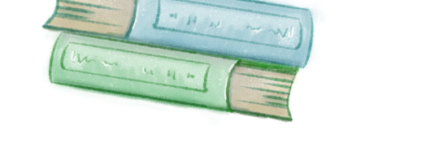






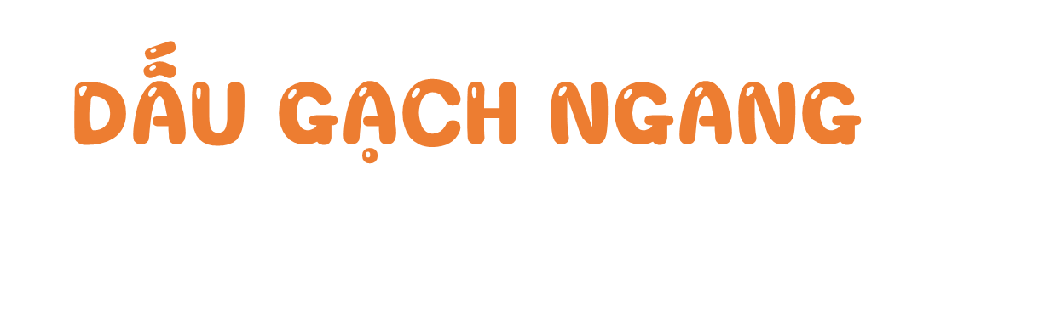

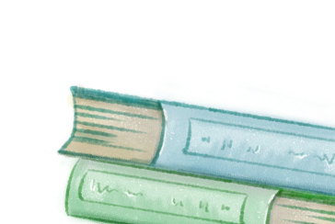





Slide 57

2

Slide 58


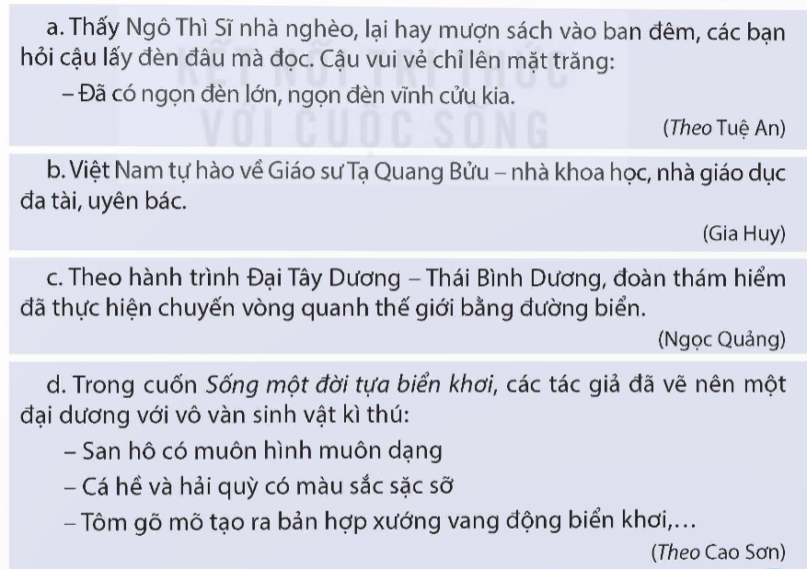
1
Nêu công dụng của dấu gạch ngang trong mỗi trường hợp dưới đây:

Slide 59
a. Thầy Ngô Thì Sĩ nhà nghèo, lại hay mượn sách vào ban đêm, các bạn hỏi cậu lấy đèn dầu mà đọc. Cậu vui vẻ chỉ lên mặt trăng:
– Đã có ngọn đèn lớn, ngọn đèn vĩnh cửu kia.
Dấu gạch ngang dùng để đánh dấu lời nói trực tiếp.

Slide 60
b. Việt Nam tự hào về Giáo sư Tạ Quang Bửu – nhà khoa học, nhà giáo dục đa tài, uyên bác.
(Gia Huy)
Dấu gạch ngang dùng để đánh dấu bộ phận chú thích, giải thích.

Slide 61
c. Theo hành trình Đại Tây Dương – Thái Bình Dương, đoàn thám hiểm đã thực hiện chuyến vòng quanh thế giới bằng đường biển.
(Ngọc Quảng)
Dấu gạch ngang dùng để nối các từ ngữ trong một liên danh.

Slide 62
d. Trong cuốn Sống một đời tựa biển khơi, các tác giả đã vẽ nên một đại dương với vô vàn sinh vật kì thú:
– San hô có muôn hình muôn dạng
– Cá hề và hải quỳ có màu sắc sặc sỡ
– Tôm gõ mõ tạo ra bản hợp xướng vang động biển khơi,...
(Theo Cao Sơn)
Dấu gạch ngang dùng để đánh dấu chuỗi liệt kê.

Slide 63
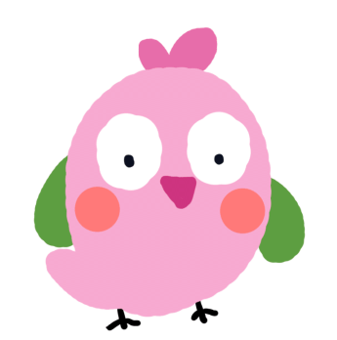

2
Cần thêm dấu gạch ngang vào những vị trí nào trong đoạn văn dưới đây?
Những trí tuệ vĩ đại bộ sách viết về một số nhà khoa học nổi tiếng thế giới gồm 5 cuốn. Các bạn nhỏ có thể tìm thấy nhiều thông tin thú vị trong mỗi cuốn sách nhỏ ấy:
Tét-xla một kĩ sư diện người Mỹ đã phát minh ra dòng điện xoay chiều, Ma-ri Quy-ri người phụ nữ gốc Ba Lan đã khám phá ra chất phóng xạ...
(Theo Nguyễn Bảo Ngân)

Slide 64
Những trí tuệ vĩ đại – bộ sách viết về một số nhà khoa học nổi tiếng thế giới – gồm 5 cuốn. Các bạn nhỏ có thể tìm thấy nhiều thông tin thú vị trong mỗi cuốn sách nhỏ ấy: Tét-xla – một kỹ sư điện người Mỹ – đã phát minh ra dòng điện xoay chiều, Ma-ri Quy-ri – người phụ nữ gốc Ba Lan – đã khám phá ra chất phóng xạ,…
Lí do: Đó là vị trí đánh dấu bộ phận chú thích, giải thích.

Slide 65

3
Viết 1 – 2 câu có sử dụng dấu gạch ngang với một trong những công dụng sau:
a. Đánh dấu các ý liệt kê.
b. Nối các từ ngữ trong một liên danh.
c. Đánh dấu bộ phận chú thích, giải thích

Slide 66
a. Đánh dấu các ý liệt kê.
Cây chuối có rất nhiều công dụng:
Quả dùng để ăn.
Lá dùng để gói bánh.
Thân dùng để làm thức ăn cho gia súc, gia cầm.
b. Nối các từ ngữ trong một liên danh.
Chuyến tàu Hà Nội – Vinh đã khởi hành lúc 6 giờ sáng.

Slide 67
c. Đánh dấu bộ phận chú thích, giải thích
Mai – cô bạn thân nhất của tôi – đã xuất sắc giành được huy chương vàng môn điền kinh.

Slide 68

3

Slide 69
Nêu các công dụng của dấu gạch ngang.

Slide 70
